Slide 1
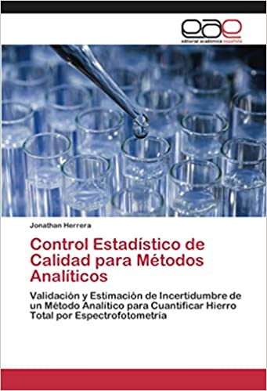
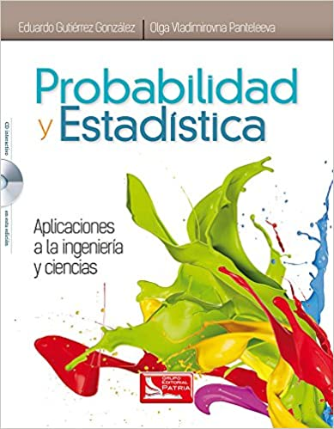
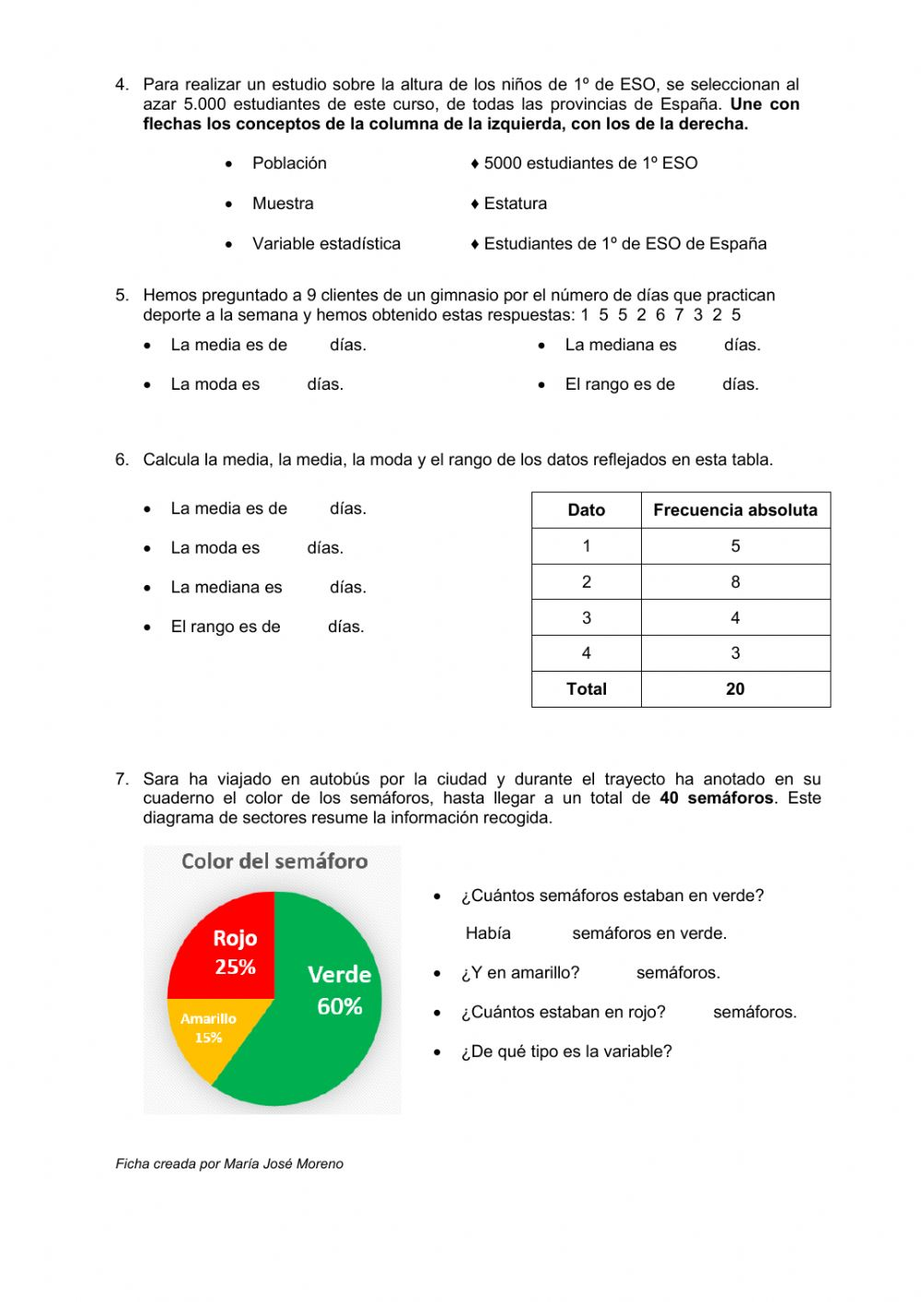

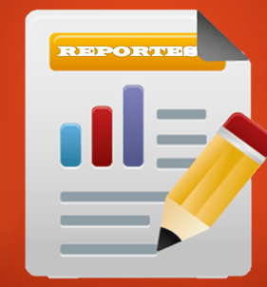
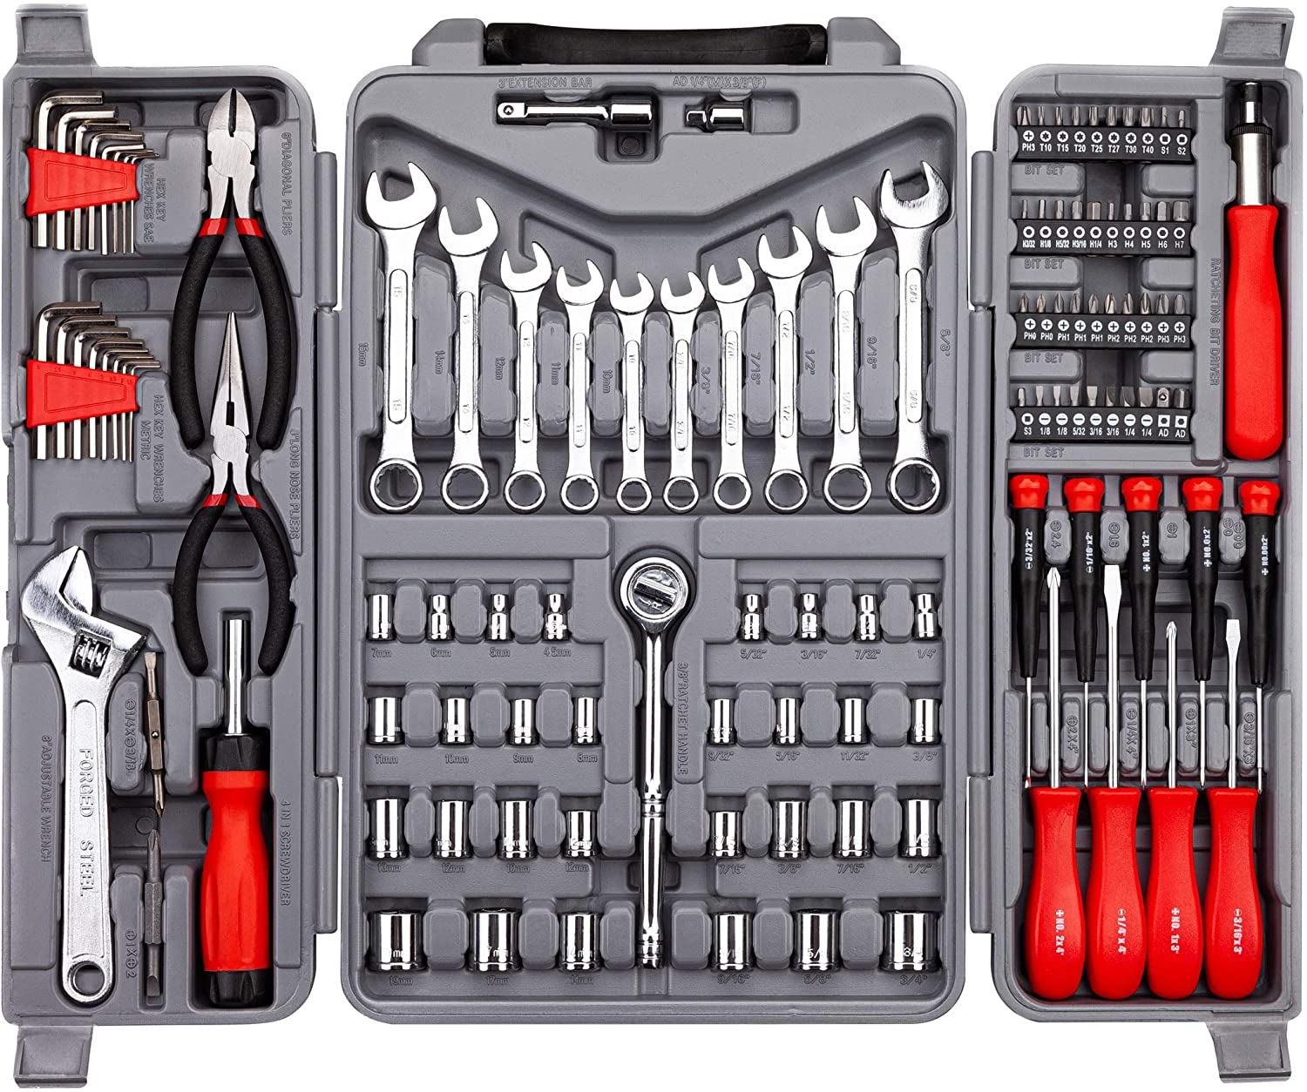
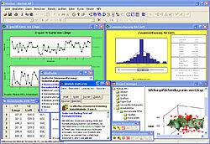
¿Cómo se aprende la estadística?
Estudiar lectura especializada
Reportes, soluciones, presentaciones, exposiciones
Problema laboral a solucionar u oportunidad de negocio
Cosificación del conocimiento
Aprendizaje por socialización
Entre pares
Coaching
Asesoría
Tomar una clase o leer sobre fundamentos de estadística para armar tu “caja de herramientas estadísticas”
Tener las preguntas correctas
Amplia base de contactos y fuentes
Conocer los términos, conceptos y métodos del tema.
Experimentación, y “picándole” al software

